Slide 1
Charlotte_Modeling
2D,3D Modeling

Slide 2
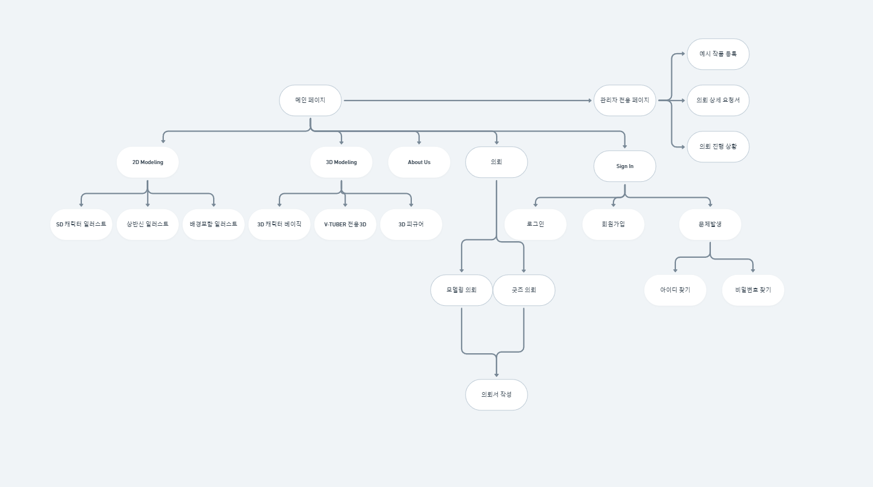
Information Architecture

Slide 3
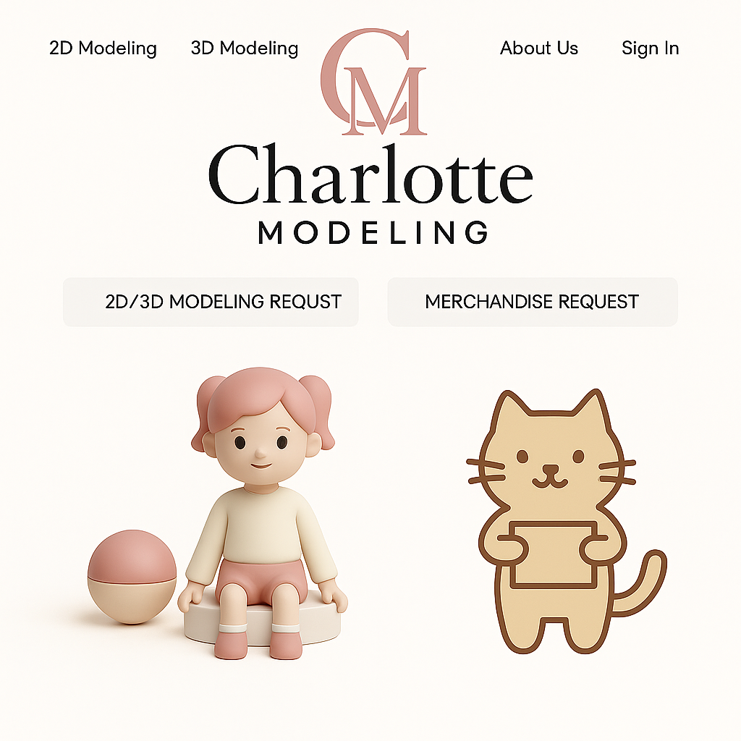
홈페이지
no6 | description
1’ | 2D,3D Modeling (회사 추천 모델링)
2 | 2D,3D MODELING REQUEST (모델링 의뢰)
r3 | MERCHANSIDE REQUEST (굿즈의뢰)
4 | About us / Sign In (회사 소개 및 로그인,회원가입)
5 | 관리자 권한 보유시 로고 더블클릭으로 관리자 페이지로 이동

Slide 4
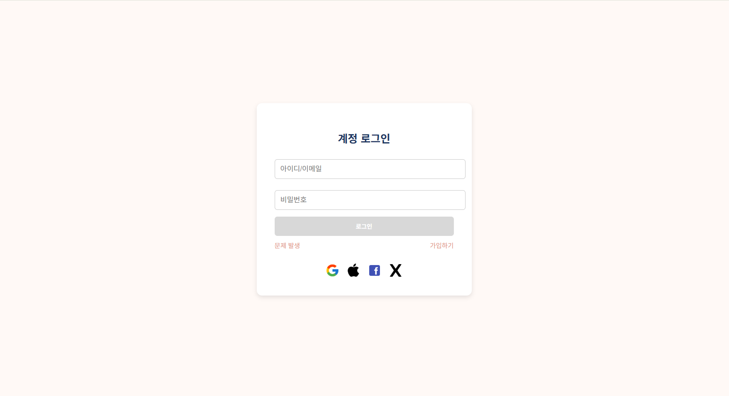
로그인 페이지
no | description
1 | 아이디/이메일 아이디에 경우 관리자 전용
2 | 비밀번호
3 | 로그인
4 | 문제발생,가입하기
5 | 다른 로그인 방식

Slide 5
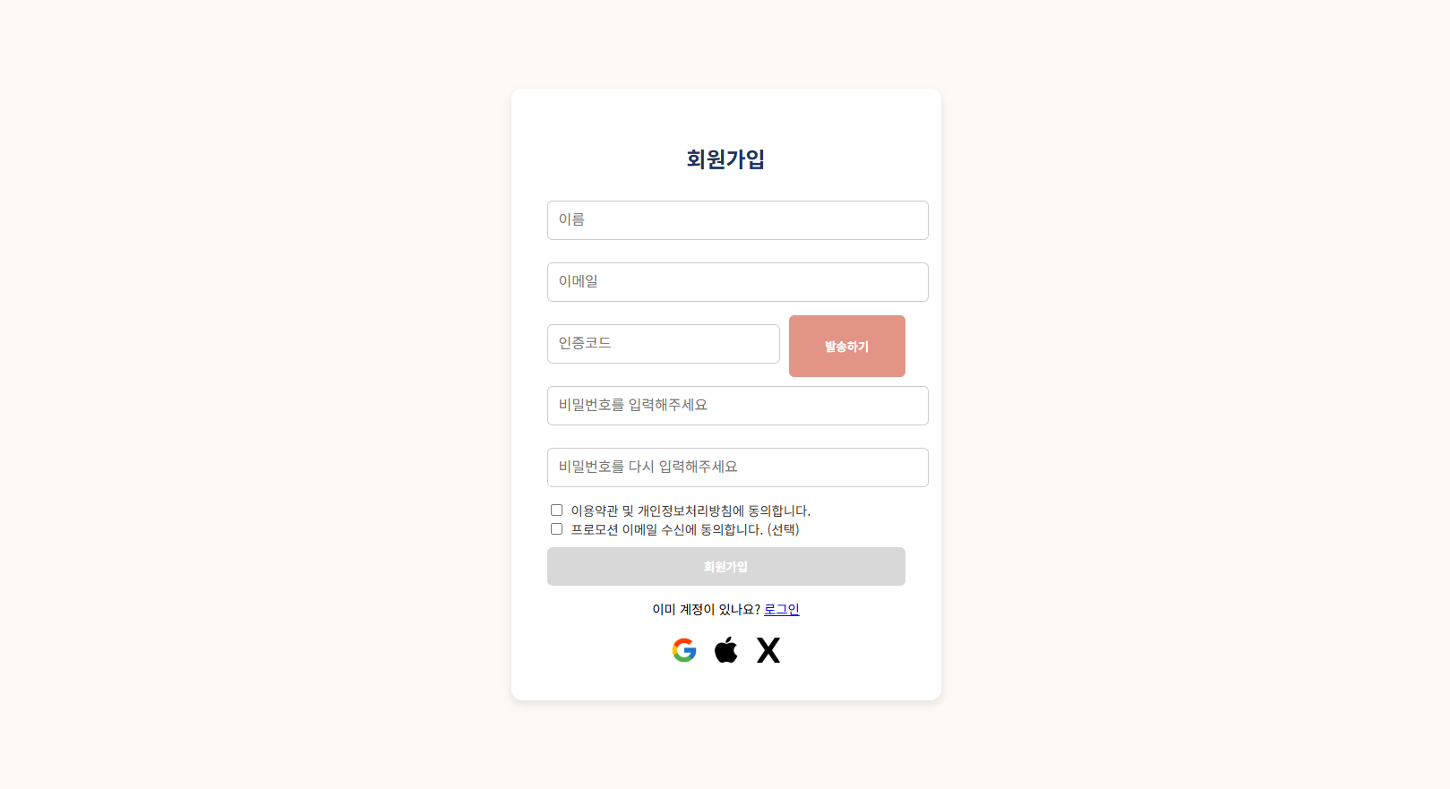
회원가입 페이지
no | description
1 | 이름
2 | 이메일/인증코드
3 | 비밀번호 / 재확인
4 | 기본약관 확인
5 | 다른 로그인 방식

Slide 6
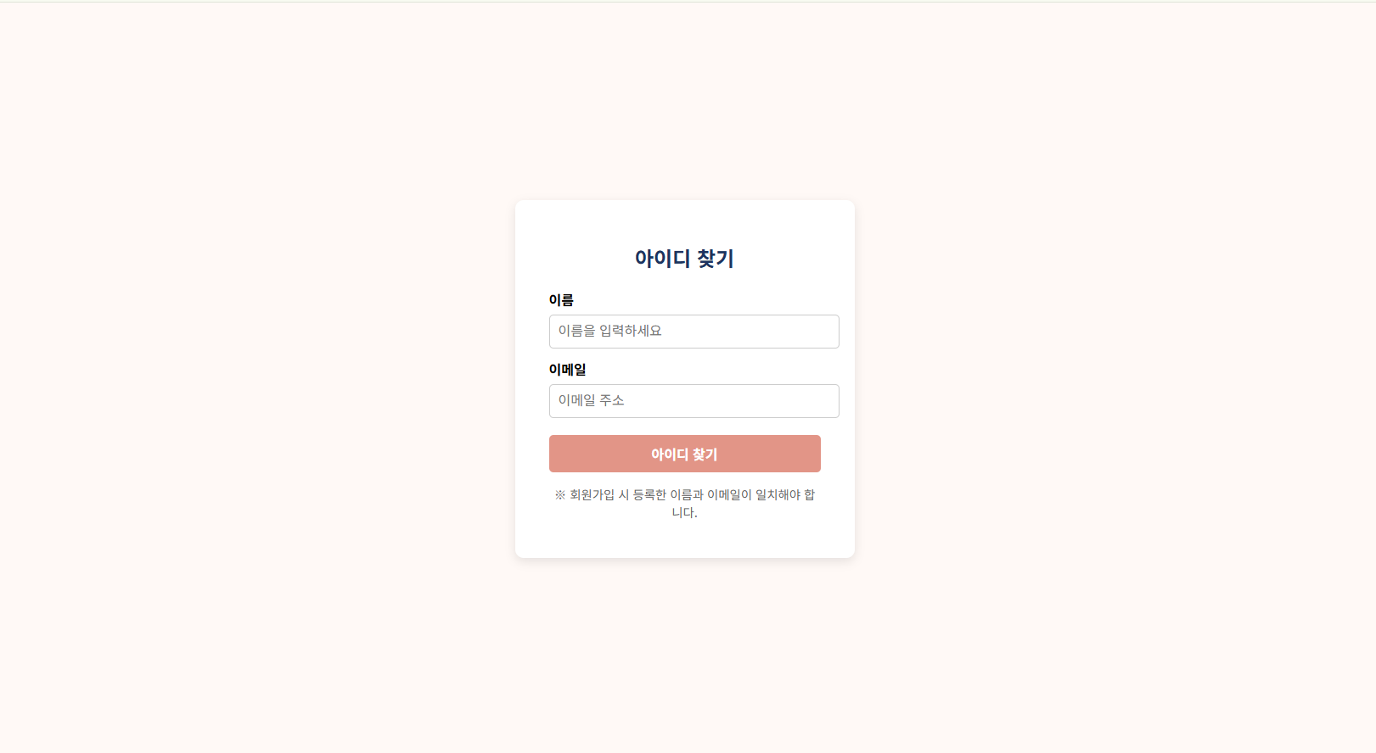
아이디 찾기(관리자용)
no | description
1 | 이름 입력
2 | 이메일 확인
3 | 찾기 버튼 -이름과 이메일이 일치하면 일치하는 정보를 출력

Slide 7
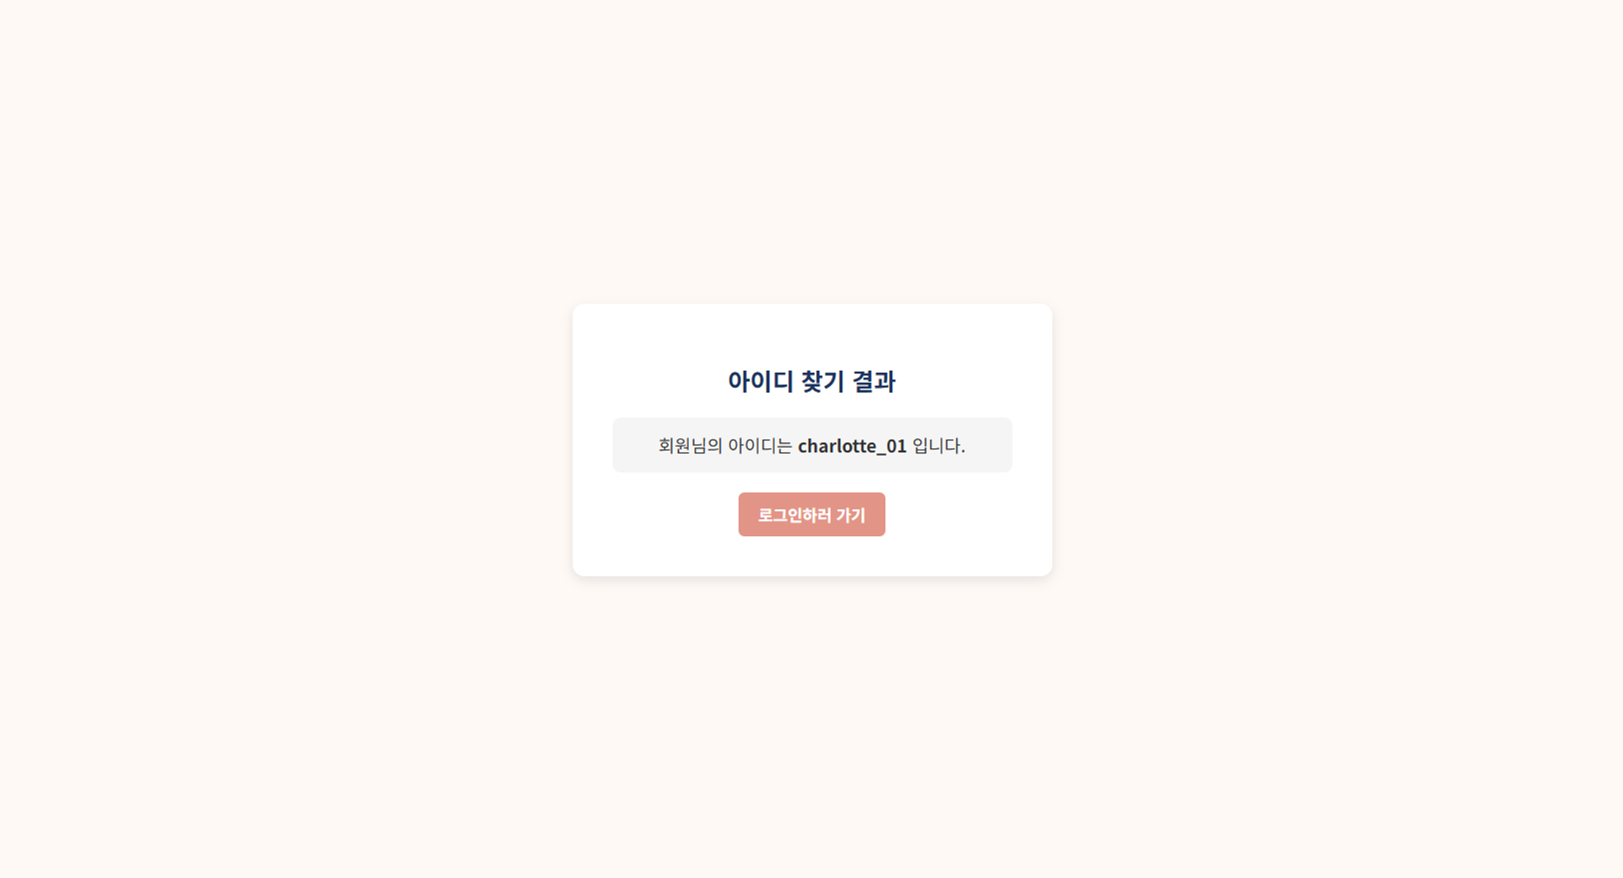
아이디 찾기 결과
no | description
1 | 아이디 찾기 결과 출력
2 | 로그인 버튼 로그인 페이지로 이동

Slide 8
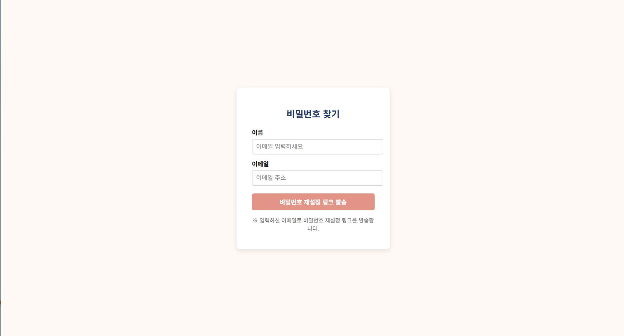
비밀번호 찾기
no | description
1 | 이름 확인
2 | 이메일 확인
3 | 이름,이메일 일치시 비밀번호 재설정 링크 전송

Slide 9
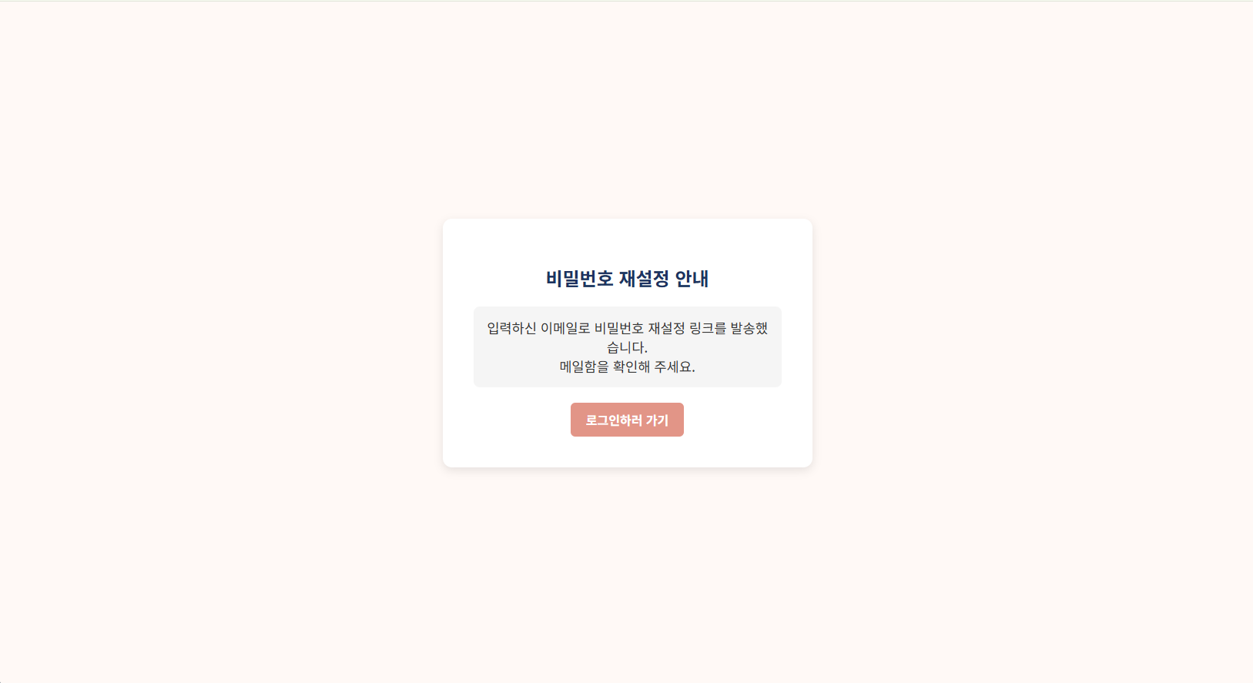
비밀번호 찾기 결과
no | description
1 | 아이디 찾기 결과 출력
2 | 로그인 버튼 로그인 페이지로 이동

Slide 10
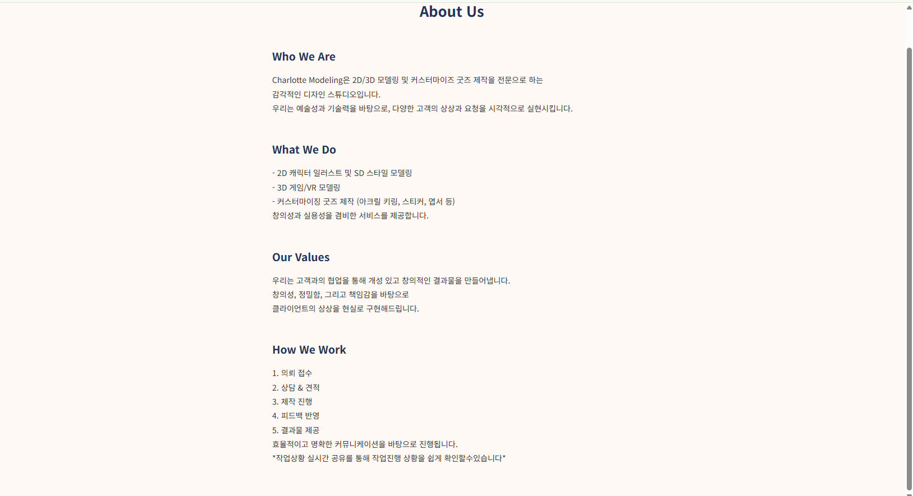
회사소개
no | description
1 | 회사소개
2 | 회사 전문분야 소개
3 | 회사가치 소개
4 | 작업진행 방식 소개

Slide 11
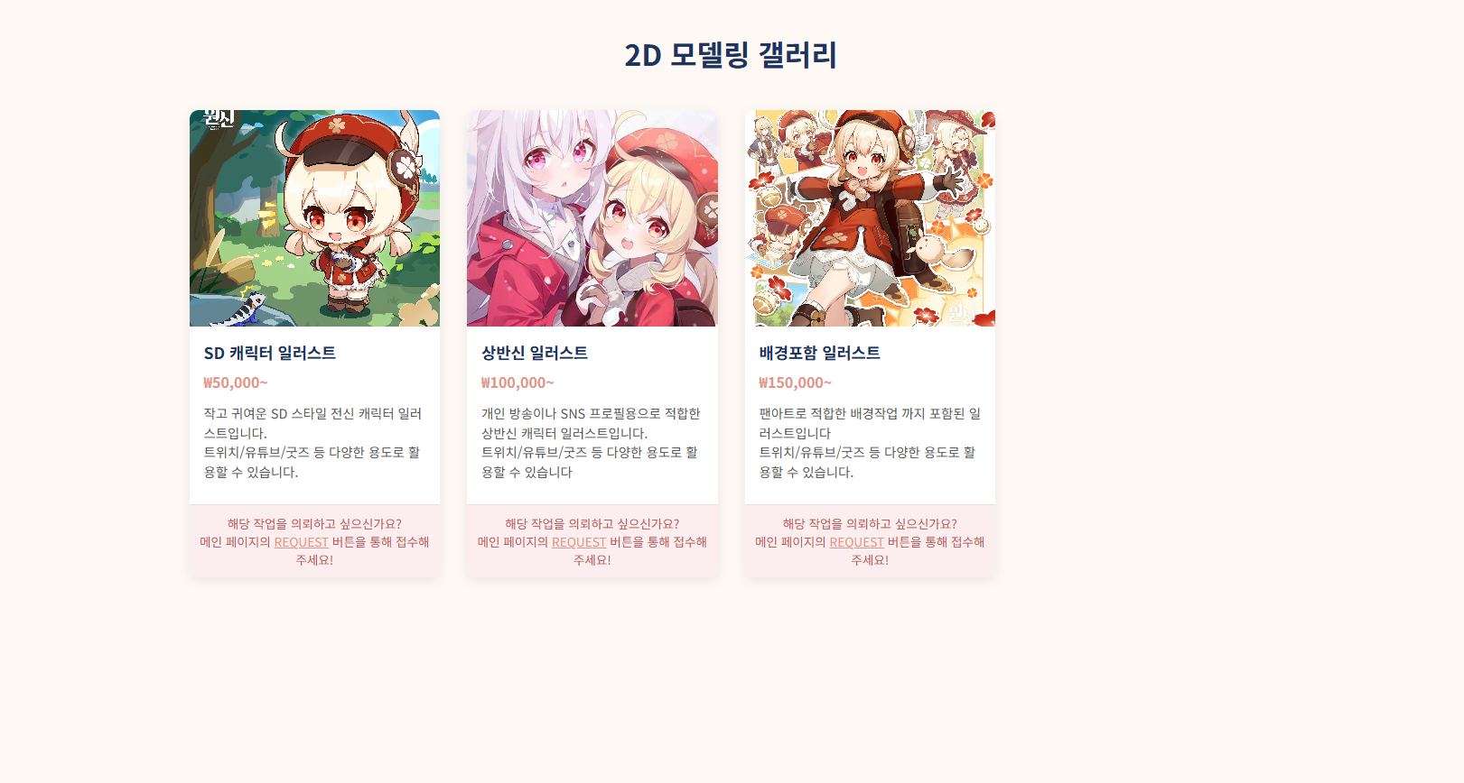
2D MODELING SHOP
no | description
1 | 필요한 작업물 형식 선택
2 | 선택시 판매상품 진열으로 이동
3 | 의뢰는 REQUEST버튼 클릭시 이동가능

Slide 12
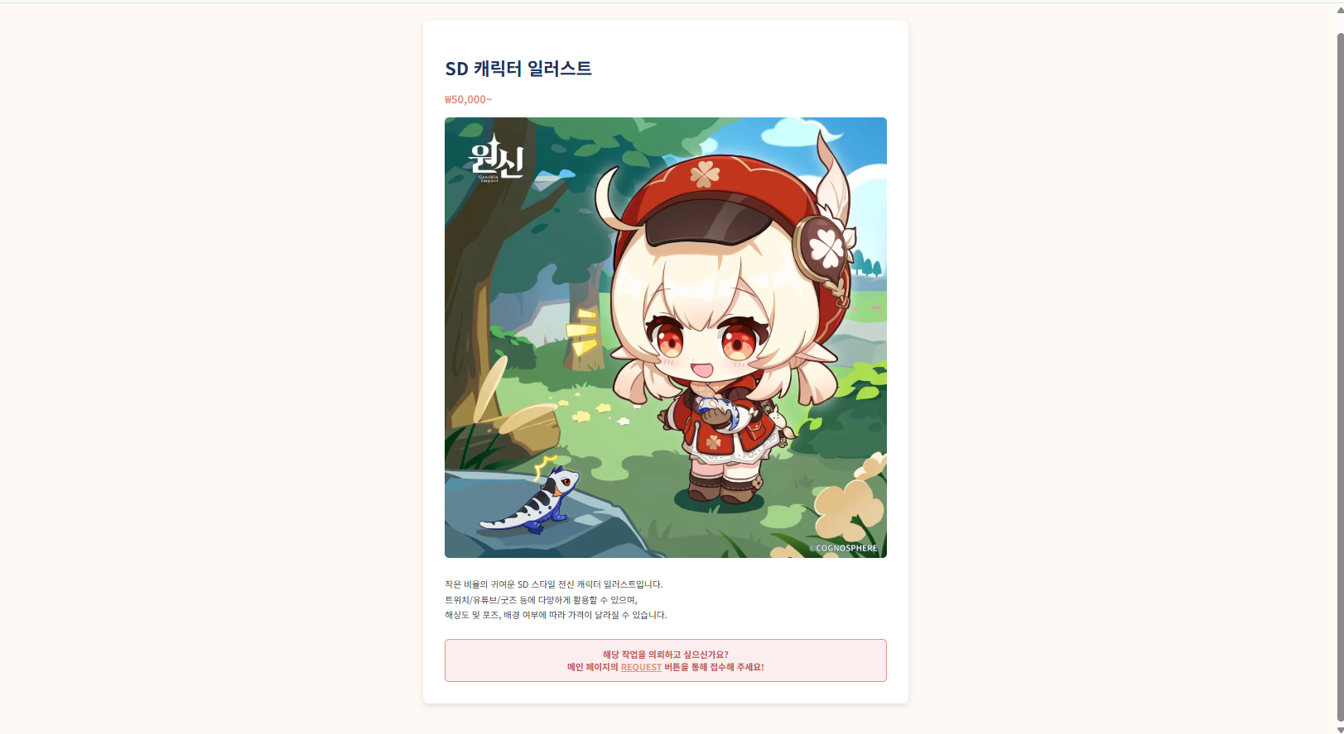
SD 캐릭터 일러스트
no | description
1 | SD일러스트 판매창구
2 | 의뢰희망시 아래 버튼으로 이동

Slide 13
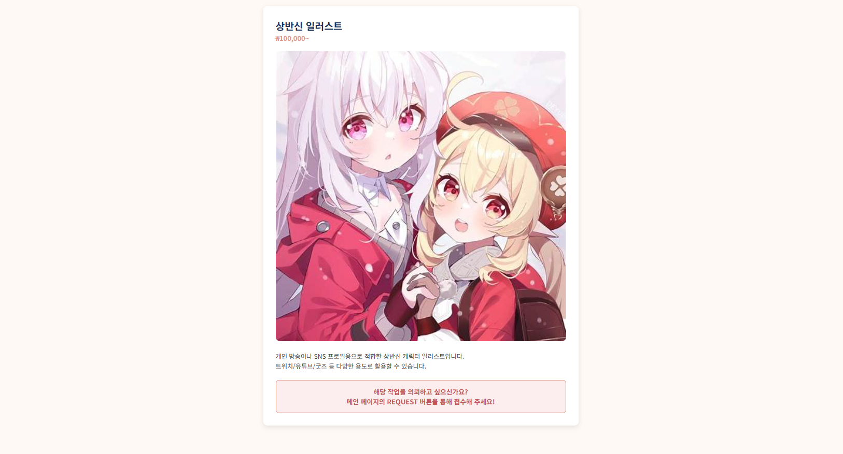
상반신 일러스트
no | description
1 | 상반신 일러스트 판매창구
2 | 의뢰희망시 아래 버튼으로 이동

Slide 14
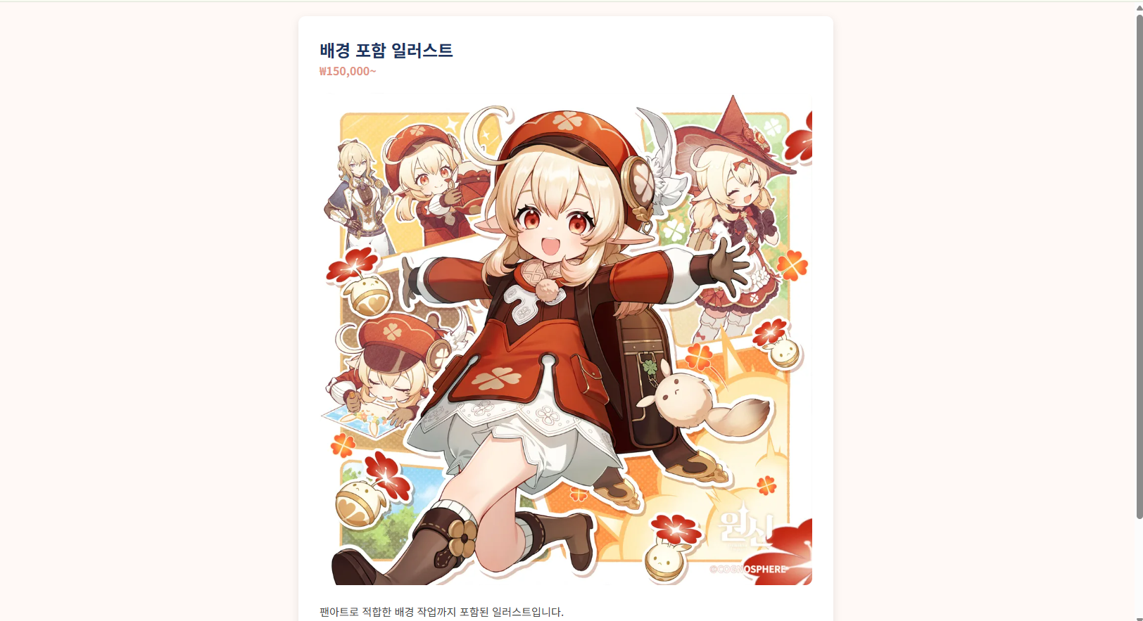
배경 포함 일러스트
no | description
1 | 배경 포함 일러스트 판매창구
2 | 의뢰희망시 아래 버튼으로 이동

Slide 15
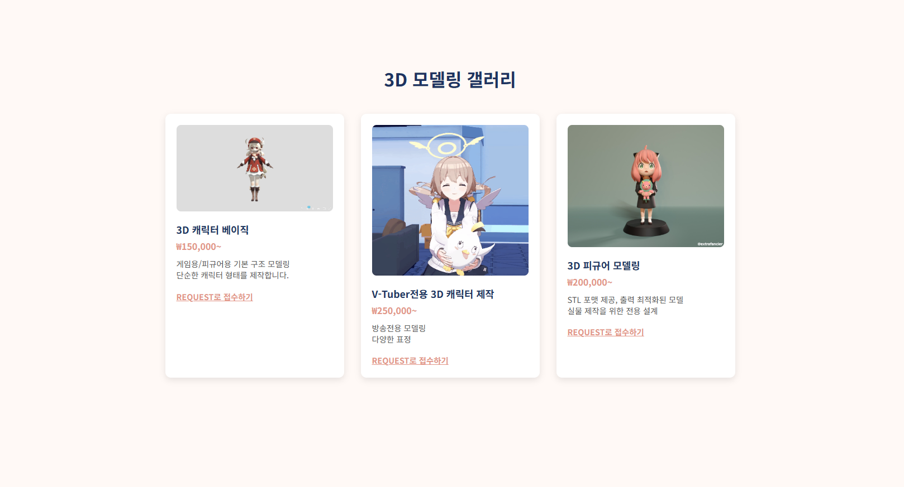
3D Modeling
no | description
1 | 필요한 작업물 형식 선택
2 | 선택시 판매상품 진열으로 이동
3 | 의뢰는 REQUEST버튼 클릭시 이동가능

Slide 16
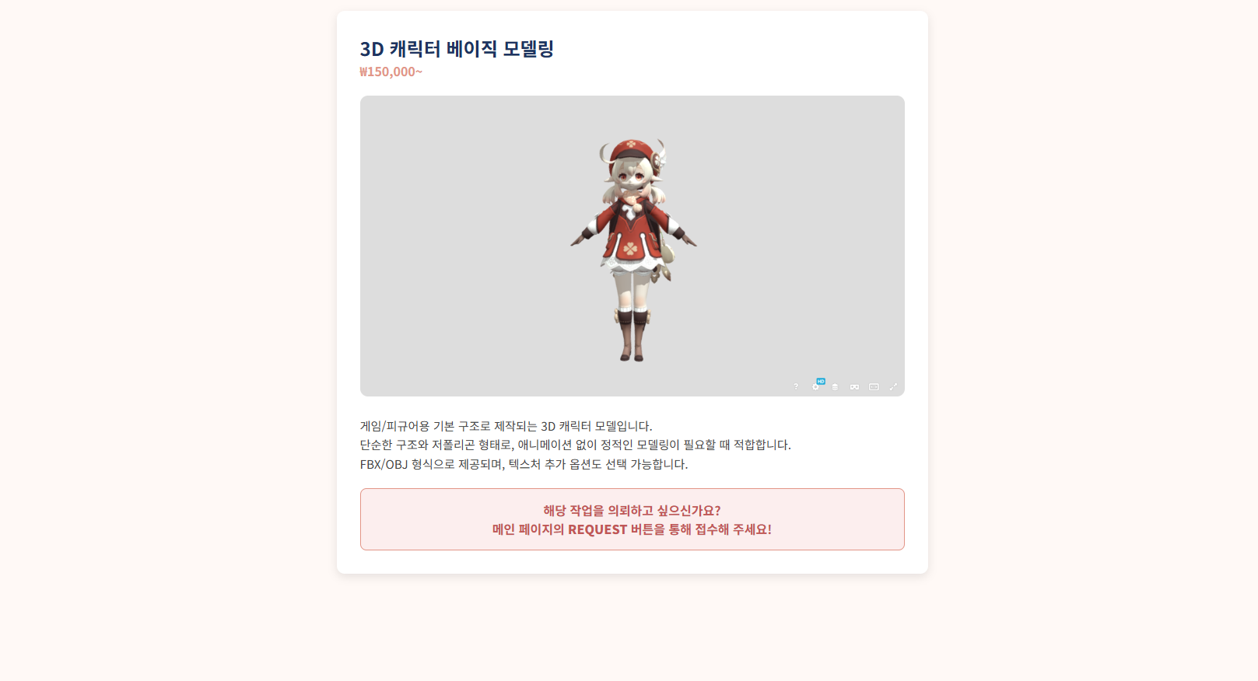
3D 캐릭터 베이직 모델링
no | description
1 | 3D 캐릭터 베이직 모델링
2 | 의뢰희망시 아래 버튼으로 이동

Slide 17
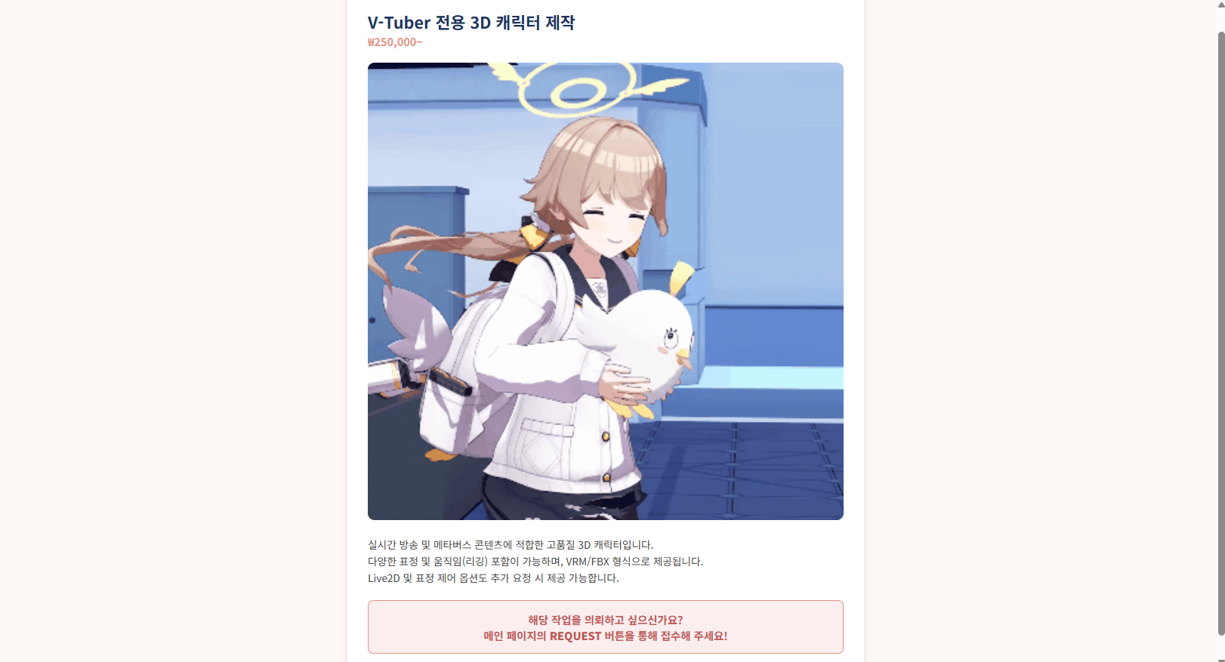
V-Tuber 전용 3D 캐릭터 제작
no | description
1 | V-Tuber 전용 3D 캐릭터 제작
2 | 의뢰희망시 아래 버튼으로 이동

Slide 18
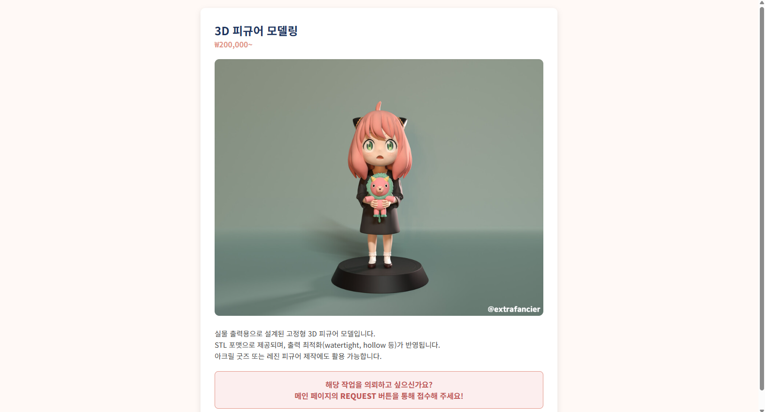
3D 피규어 모델링
no | description
1 | 3D 피규어 모델링
2 | 의뢰희망시 아래 버튼으로 이동

Slide 19
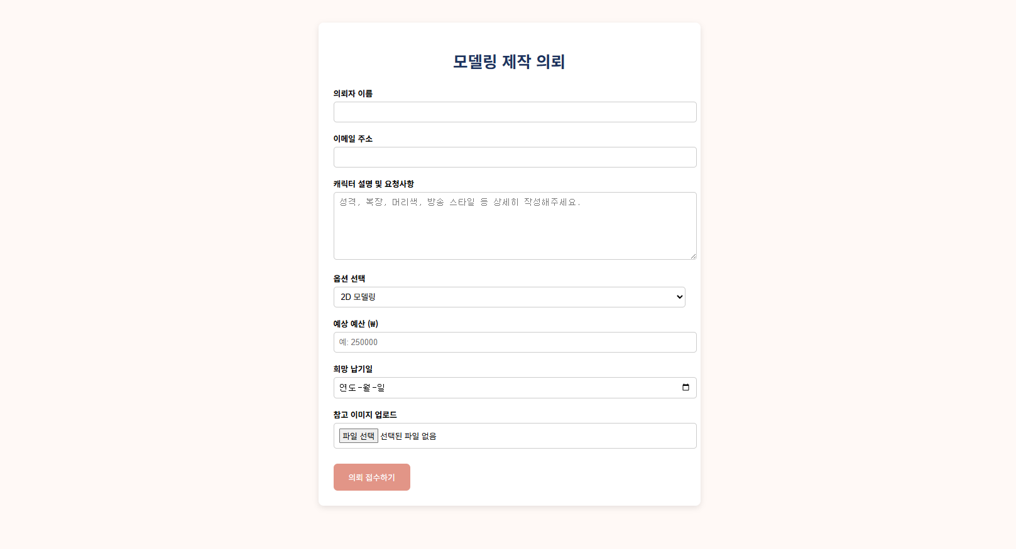
모델링 제작 의뢰
no | description
1 | 의뢰자/이메일 입력
2 | 설명 및 요청사항 작성 참고 이미지 업로드
3 | 옵션선택 ·2D 모델링 ·3D 모델링 ·V-TUBER 모델링
4 | 견적 및 희망 납기일 선택
5 | 의뢰 접수하기

Slide 20
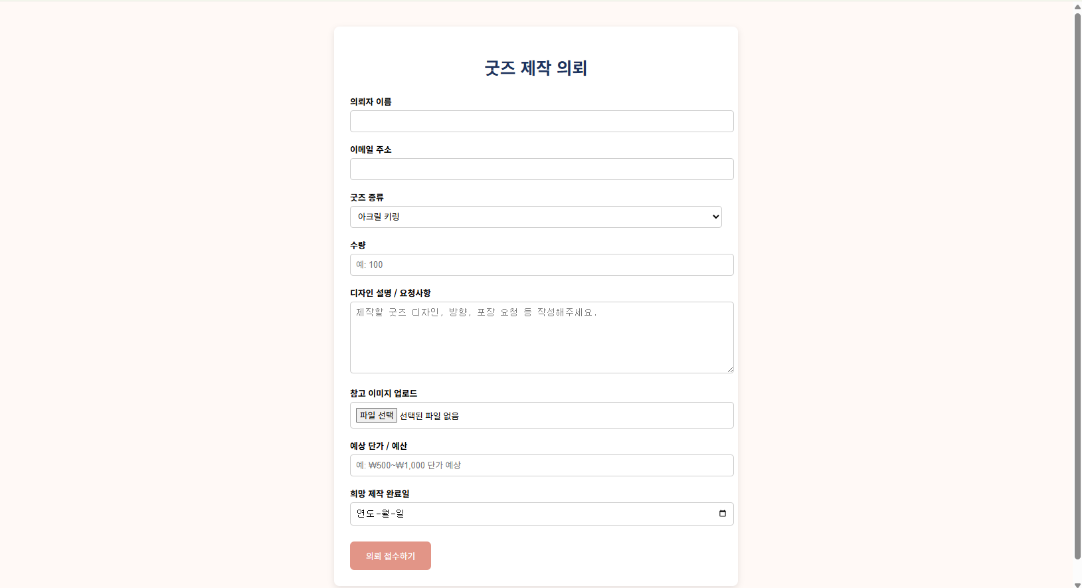
굿즈 제작 의뢰
no | description
1 | 의뢰자/이메일 입력
2 | 굿즈 종류 선택 ·아크릴 키링 ·3D 피규어 ·스티커 ·엽서 ·기타
3 | 디자인 설명 / 요청사항 입력 참고 이미지 업로드
4 | 견적 및 제작 완료일 입력
5 | 의뢰 접수하기

Slide 21
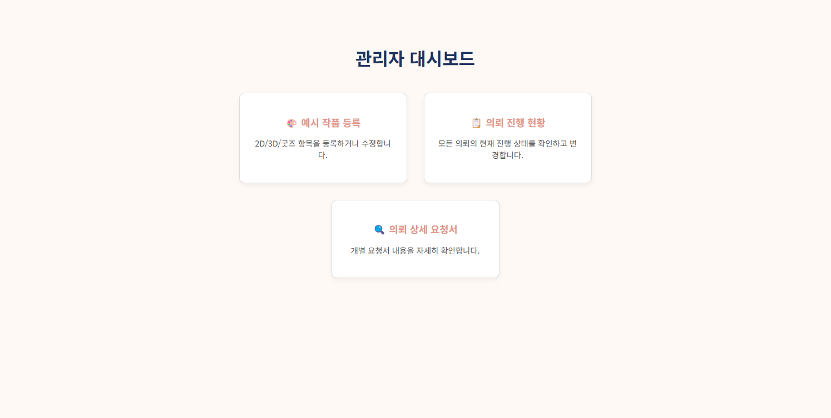
관리자 전용 페이지
no | description
1 | 예시 작품 등록
2 | 의뢰 진행 상황
3 | 의뢰 상세 요청서

Slide 22
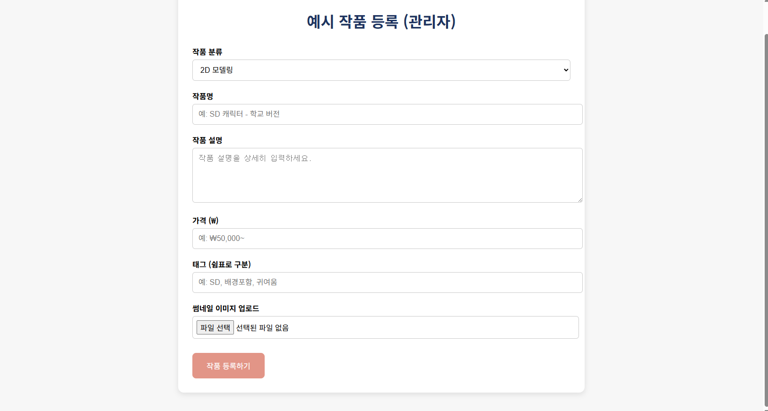
작품 등록 페이지(관리자)
no | description
1 | 작품 분류(2D or 3D)
2 | 작품명 작성 및 작품 설명
3 | 가격설정
4 | 태그 추가 및 이미지 추가
5 | 작품 등록하기

Slide 23
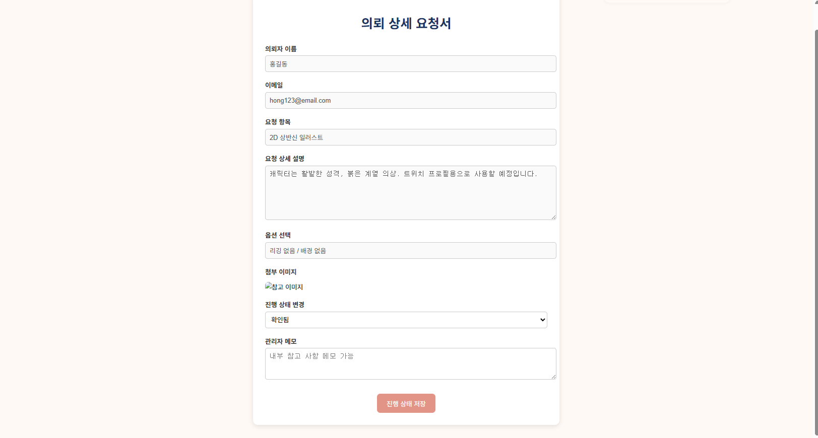
의뢰 상세 요청서 확인
no | description
1 | 의뢰자,이메일 확인
2 | 요청 항목 및 상세 설명 확인
3 | 옵션 선택 확인 및 진행 상태 변경
4 | 관리자 메모 작성
5 | 진행 상태 저장

Slide 24
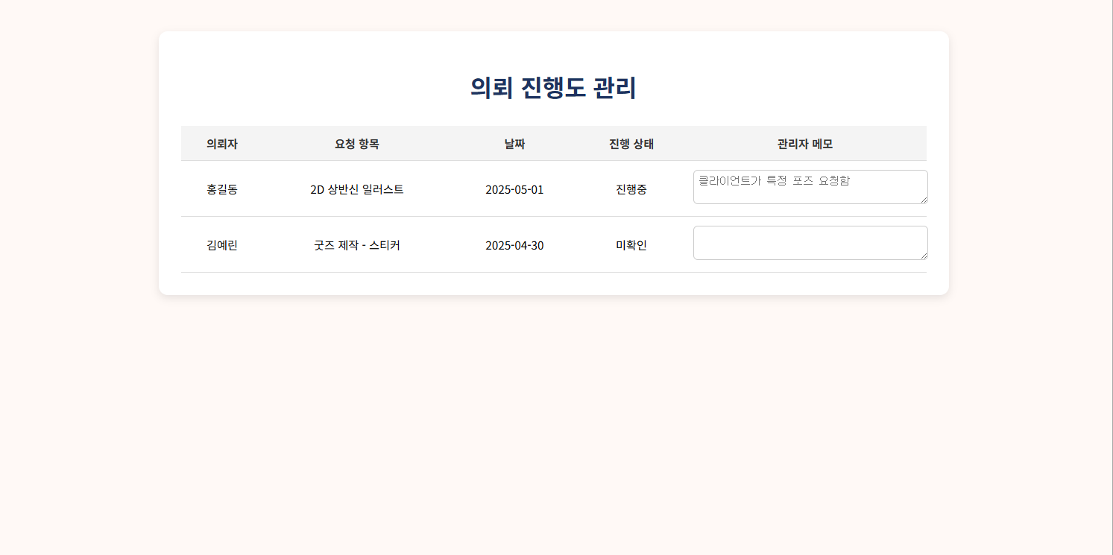
의뢰 진행도 확인
no | description
1 | 의뢰자 확인
2 | 요청 항목 확인
3 | 최종 수정 날짜 확인
4 | 진행 상태 확인
5 | 관리자 메모 확인 및 수정

